Slide 1
승인관리 > 매입주문승인

Slide 2
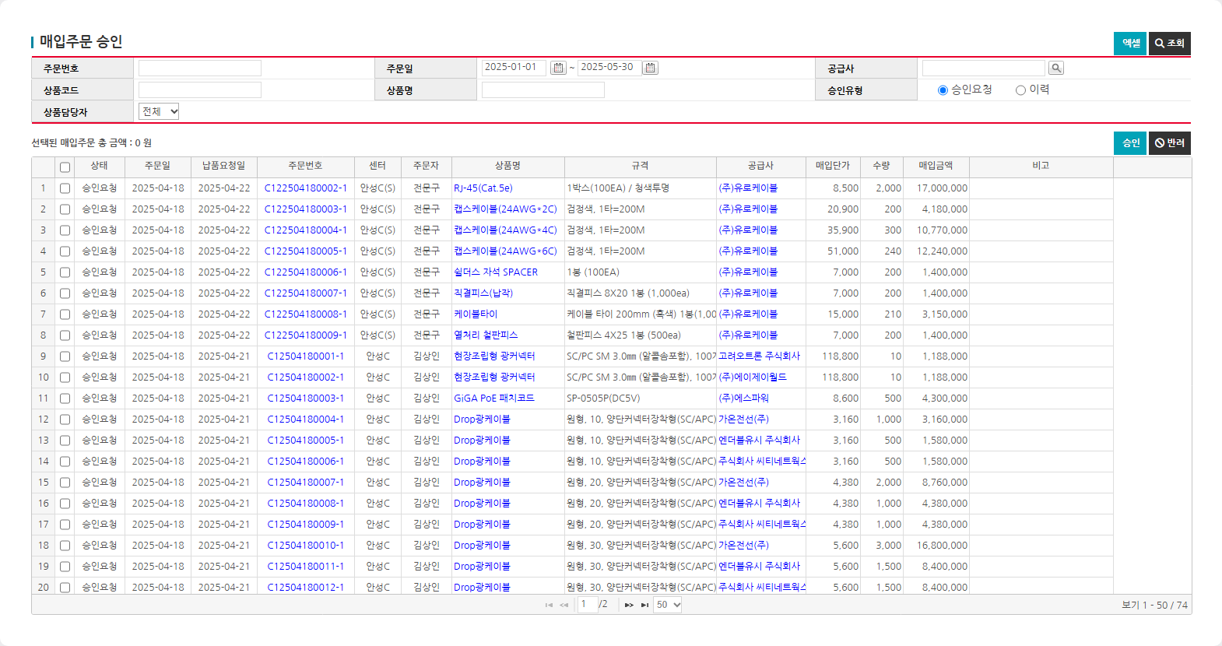
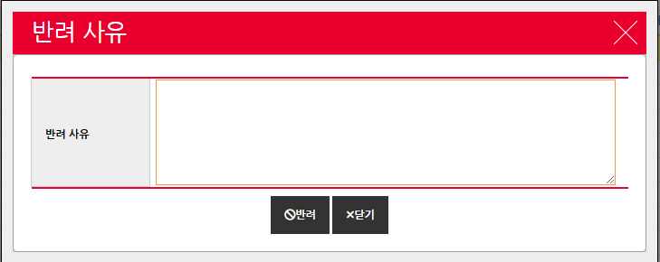
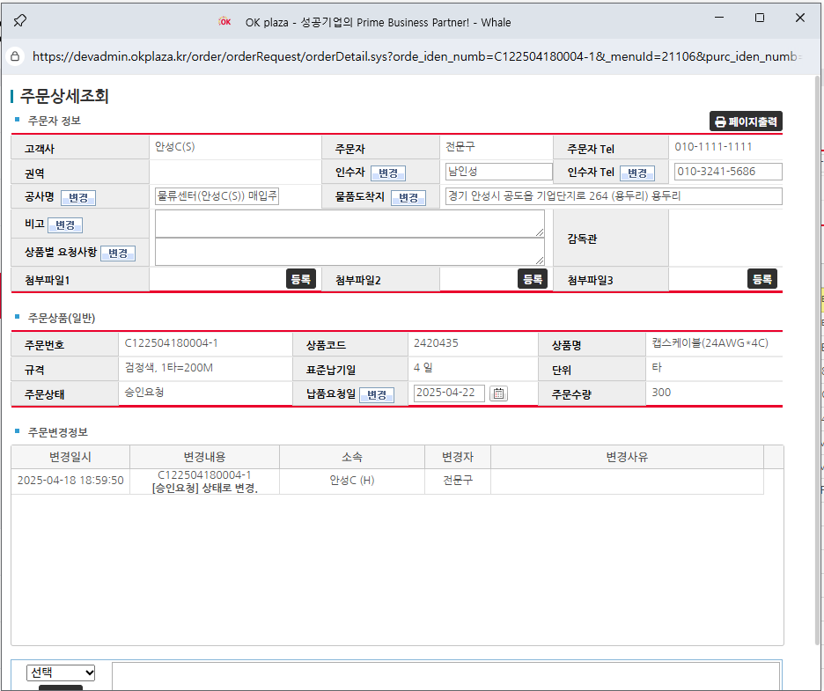
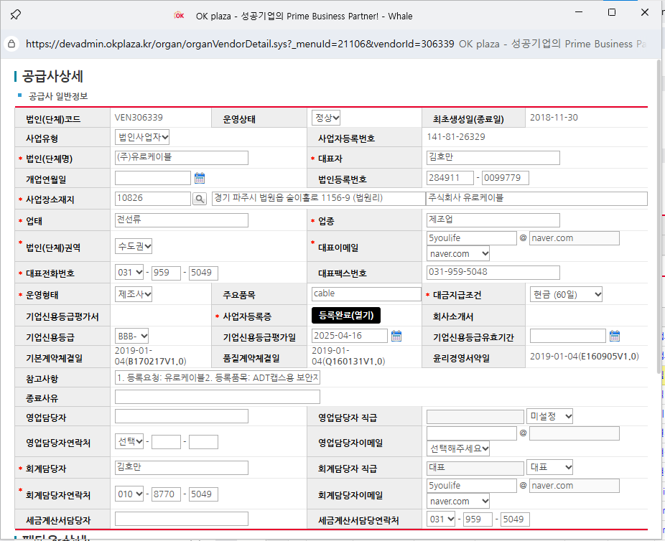
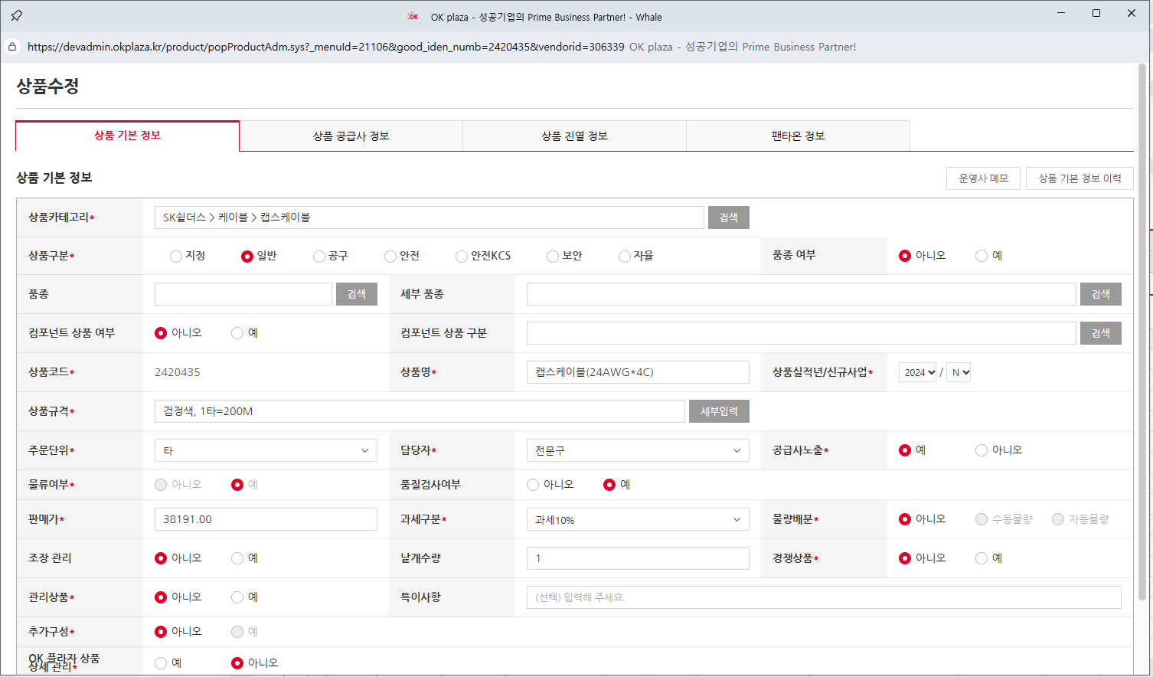
매입(WMS) 주문 승인
승인관리 > 매입주문승인
화면설명
WMS 주문 중 주문유형이 ‘입고주문＇이고 ‘승인요청’ 상태의 주문 승인/반려 처리
1 | 조회조건 주문번호: 주문일 : default 1주일 공급사 : 공급사 팝업 호출 후 equal 검색 상품코드 : equal 검색 상품명 : like 검색 승인유형 : 승인요청 / 이력 default : 승인요청 상품담당자 : 코드타입 > PRODUCT_MANAGER
2 | 검색결과 주문번호: 클릭 시 주문상세 팝업 호출 상품명 : 클릭시 상품상세 팝업 호출 공급사 : 클릭시 공급사 상세 팝업 호출
3 | 승인 상태값을 주문요청으로 변경 반려 반려사유 레이어 팝업 호출 팝업 > 반려 버튼 : 상태값을 주문반려로 변경
주문 유형이 ‘입고주문’ 인 WMS 주문을 승인 및 반려 처리할 수 있는 화면입니다.
주문번호, 상품명, 공급사를 클릭하면 각 상세 화면을 조회할 수 있습니다.
1
3
2

